Slide 1
数据可视化与人机交互 · 课程研讨报告
数字在场率
世界语言
赛博活力图谱
10.0%
2,662 门语言里，只有 267 门
在互联网上有自己的入口
数字时代的语言生存图谱
什么样的语言，正在数字化的浪潮里被抛下？
姓名：张某某 学号：10002234
上海大学计算机学院
Notes:
各位老师好，我是张某某，学号 10002234。我做的题目是《世界语言赛博活力图谱》。一句话说，我想用可视化的方式回答一个问题：什么样的语言，正在数字化的浪潮里被抛下。右边这个数字是整份报告的核心：2,662 门语言里只有 267 门有入口，10%。

Slide 2
目录
CONTENTS
01
问题与意义
一条被忽略的流失 · 为什么它重要 · 四个研究问题
02
数据与系统
五个数据源 · 四层架构 · 六个联动视图
03
四个创新点
数据缺口可视化 · 语系星群 · 四口径交叉验证 · 交互
04
规律与结论
四条发现 · 三条局限 · 后续方向
目录
02
Notes:
报告分四部分：先用一张图说明问题有多严重，再讲数据和系统怎么做的，然后重点讲四个创新点，最后是发现的规律和局限。

Slide 3
01
一、问题与意义
一条被忽略的流失，以及它为什么值得被看见
世界语言赛博活力图谱
03
Notes:
先看第一部分：问题本身。

Slide 4
一个更隐蔽的流失
不是「内容少」，是根本不存在。
全球约 7,000 种语言，能在维基百科上拥有独立入口的只有 267 种，占本数据集 2,662 门语言的 10.0%；其余 2,395 门在互联网上没有自己的入口。
2,662
267
10.0%
门语言
有维基版本
数字在场率
口语层面仍然健康的语言，在数字空间也可能一片空白 —— 而它不会发出任何声响，没有任何报错。
一、问题与意义
04
Notes:
先看一个数字。全球约有七千种语言，但能在维基百科上拥有独立入口的只有 267 种，占我们数据集的 10%。剩下 2,395 种不是「内容少」，是根本不存在。这里的关键区别是——不是内容太少，是连一个可以持续更新的入口都没有。而这种缺席不会发出任何声响，没有任何报错。

Slide 5
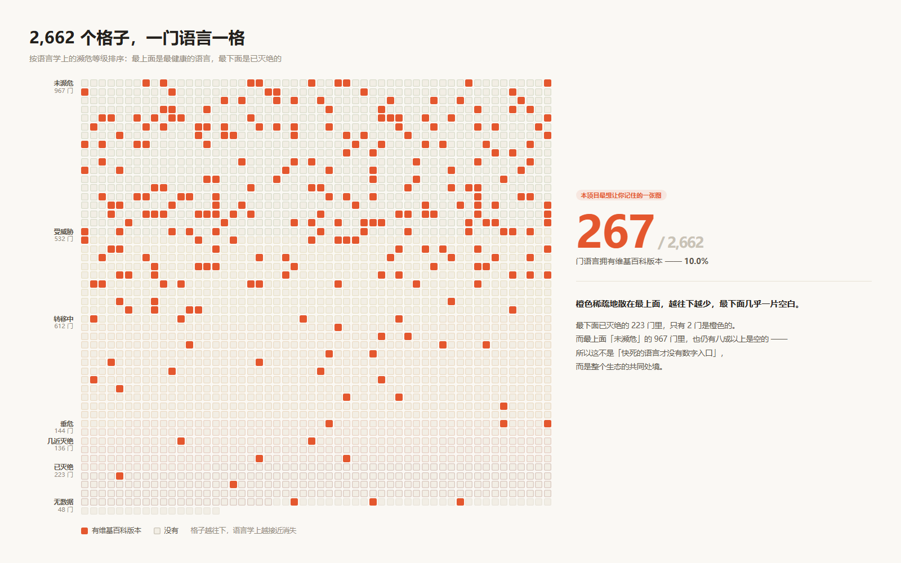
Notes:
这是本项目最想让大家记住的一张图。一格一门语言，共 2,662 格，按语言学上的濒危等级从上到下排。橙色是有维基百科版本的，只有 267 格，10%。请注意两件事：第一，橙色不是均匀分布的，越往下越少；第二，最上面那一档「未濒危」——语言学界认为它们都还健康——也仍然有八成以上是空的。所以这不是「快死的语言才没有数字入口」，而是整个生态的共同处境。

Slide 6
为什么这件事重要
「网上有多少内容」，正在成为判断语言重要性的依据。
语言政策
教育资源
大模型语料
网络使用状况已进入语言规划的评估指标；资料库越薄，越容易被判定为「不值得投入」。
教材、课程、输入法、字幕，都优先供给有数字材料的那几十种语言。
训练数据直接按网页语种的多少分配，语料缺席的语言在模型里也几乎不存在。
缺席一旦发生，就同时发生在两个世界：数字世界里搜不到，政策视野里也随之消失。
学术界把这种叠加称为「双重缺席」。
一、问题与意义
06
Notes:
这件事重要，是因为今天判断一种语言重不重要，越来越依赖它在网上有多少内容。语言政策要看网络使用状况，教育资源要看有没有可用的数字材料，大模型的训练语料更是直接按网页语种分配。一旦一种语言在数字空间缺席，它在政策视野里也随之消失——我们叫它双重缺席。所以这个项目要回答的不是「哪种语言快死了」，而是「哪种语言已经在网上消失了」。

Slide 7
把大问题拆开
四个可以被数据回答的问题
01
数字在场率有多低？
2,662 门语言里，究竟有多少在互联网上存在？
02
十年里谁涨谁退？
2015–2026 共 135 个月的浏览与编辑量。
03
两种活力是否一致？
语言学的濒危程度，与数字关注度是对应的还是分裂的？
04
缺席是局部还是全局？
是某几个语系的困境，还是整个语言生态的共同处境？
一、问题与意义
07
Notes:
为此我把问题拆成四个：数字在场率到底多低？十年里谁涨谁退？语言学的濒危程度和数字关注度是对应的还是分裂的？这种缺席是局部还是全局？

Slide 8
02
二、数据与系统
五个来源、15.7 万行数据、六个联动视图
世界语言赛博活力图谱
08
Notes:
第二部分：数据是怎么来的，系统是怎么搭的。

Slide 9
数据的价值在于「口径互不相干」
五个来源，四套互不重叠的记录口径
来源 | 性质 | 采集内容 | 规模
WALS Online | 语言结构地图集 | 语法特征 · 坐标 · 语系 | 2,662 × 192 → 76,475
Wikimedia REST | 维基媒体接口 | 月度浏览量 · 编辑量 | 135 个月 → 65,161
Glottolog | 语言谱系数据库 | 濒危等级 · 描写深度 · 文献清单 | 8,872 / 9,317 / 9,302
Wikidata | 结构化知识库 | ISO 码映射 · 宏观语言 · 中文名 | 185 / 5,761
sitematrix | 维基站点列表 | 每语言拥有哪些维基项目 | 374 个语言版本
157,736
行数据 · 9 张表
刻意选择不同学科的口径：只有一个结论在四套口径下都成立，才能排除单一数据集偏差。
二、数据与系统
09
Notes:
数据来自五个互不相干的来源：WALS 给语法结构，维基媒体给月度浏览与编辑量，Glottolog 给濒危等级和描写文献清单，Wikidata 补 ISO 映射与中文名，sitematrix 给每个语言拥有哪些维基项目。总共 15.7 万行、九张表。我刻意选择不同学科的口径，因为只有一个结论在四套口径下都成立，才能说明它不是某个数据集的偏差。

Slide 10
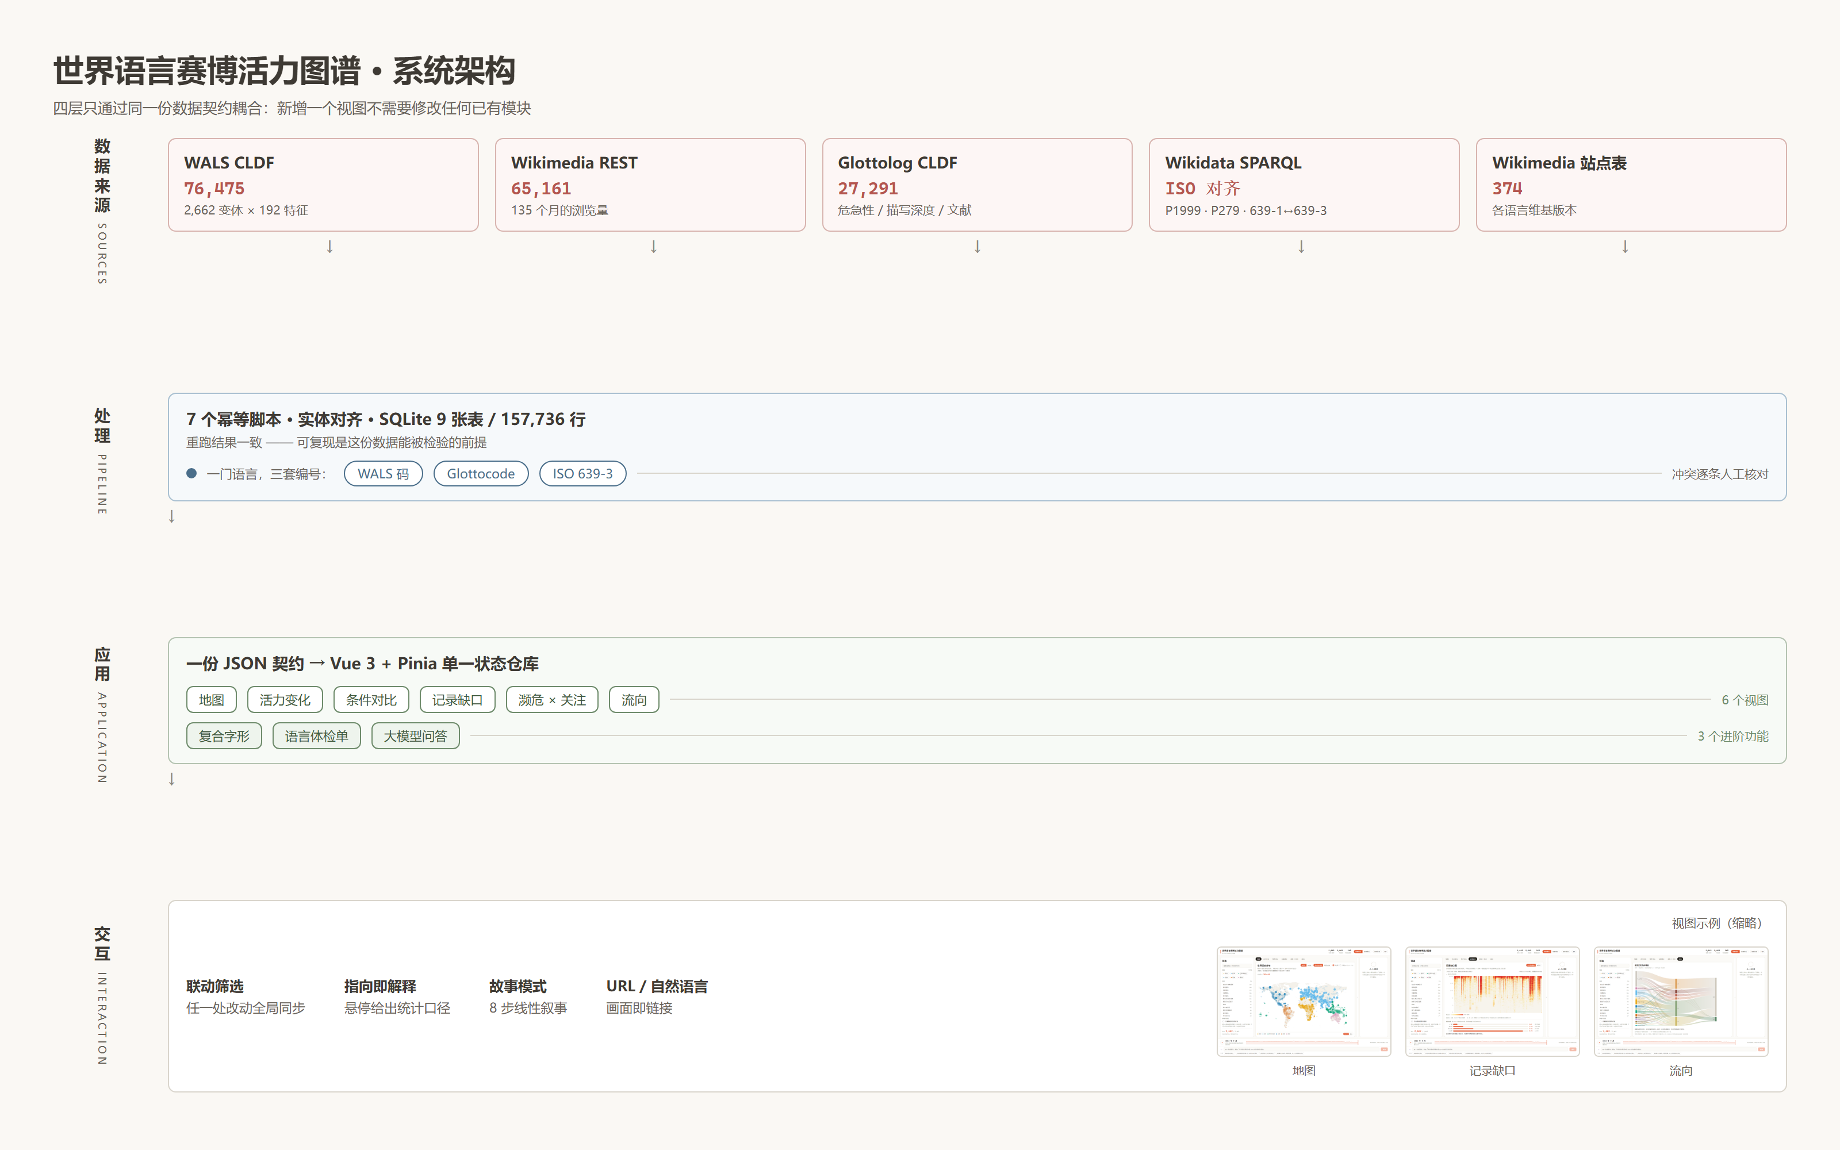
换数据不需要改视图
四层架构：采集 → 处理 → 可视化 → 交互
四个层只通过同一份数据契约耦合：新增一个视图不需要修改任何已有模块。
二、数据与系统
10
Notes:
系统分四层：采集、处理、可视化、交互。分层的目的是让换数据不需要改视图，四个层只通过同一份数据契约耦合。

Slide 11
四步，全部可复现
搭建过程：从公开接口到一份数据契约
① 抓取
5 个公开来源，7 个脚本。WALS / Glottolog 走 CLDF 与 CSV，维基走 REST 与 sitematrix，Wikidata 走 SPARQL。
② 清洗
最麻烦的是实体对齐：同一门语言在三套体系里分别是 WALS 码、Glottocode、ISO 639-3。以 Glottolog 为枢纽做映射，冲突逐条人工核对。
③ 建库
汇入 SQLite，9 张表、157,736 行。维表与事实表分离，前端只读导出的 JSON。
④ 前端
Vue 3 + Pinia，一份状态仓库驱动全部视图。四个层只通过同一份数据契约耦合。
7 个采集脚本都是幂等的：重跑结果一致，可复现是这份数据能被检验的前提。
二、数据与系统
11
Notes:
这一页讲怎么搭出来的，四步。抓取用了五个公开来源、七个脚本。最费劲的其实是第二步清洗：同一门语言在 WALS、Glottolog、ISO 三套体系里各有各的编号，我以 Glottolog 为枢纽做映射，冲突逐条人工核对。之后汇入 SQLite，九张表、十五万多行。前端只读导出的 JSON，四个层只通过同一份数据契约耦合，所以换数据不用改视图。七个脚本都是幂等的，重跑结果一致——可复现是数据能被检验的前提。

Slide 12
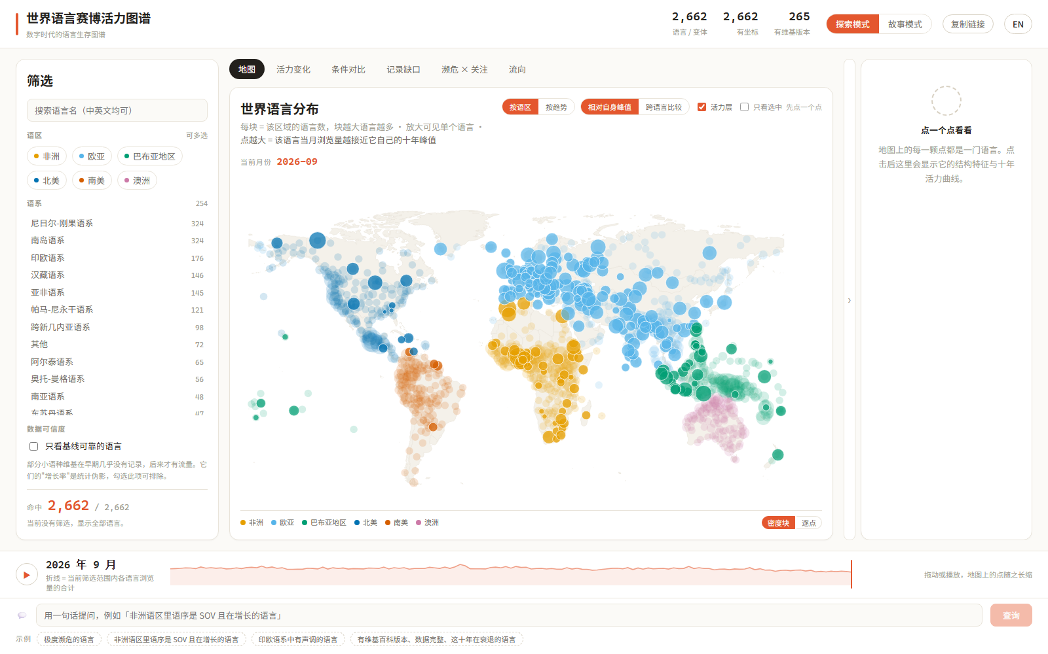
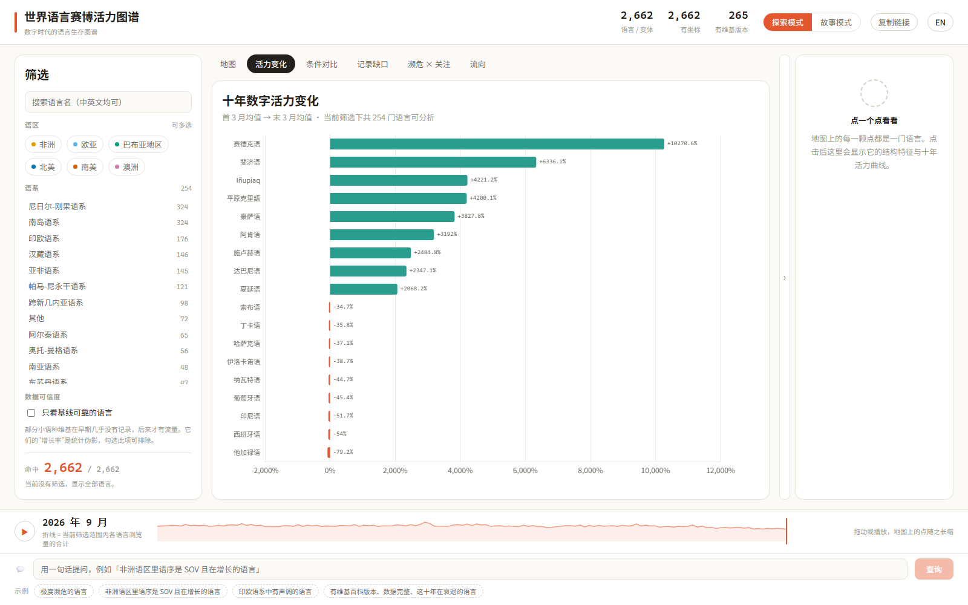
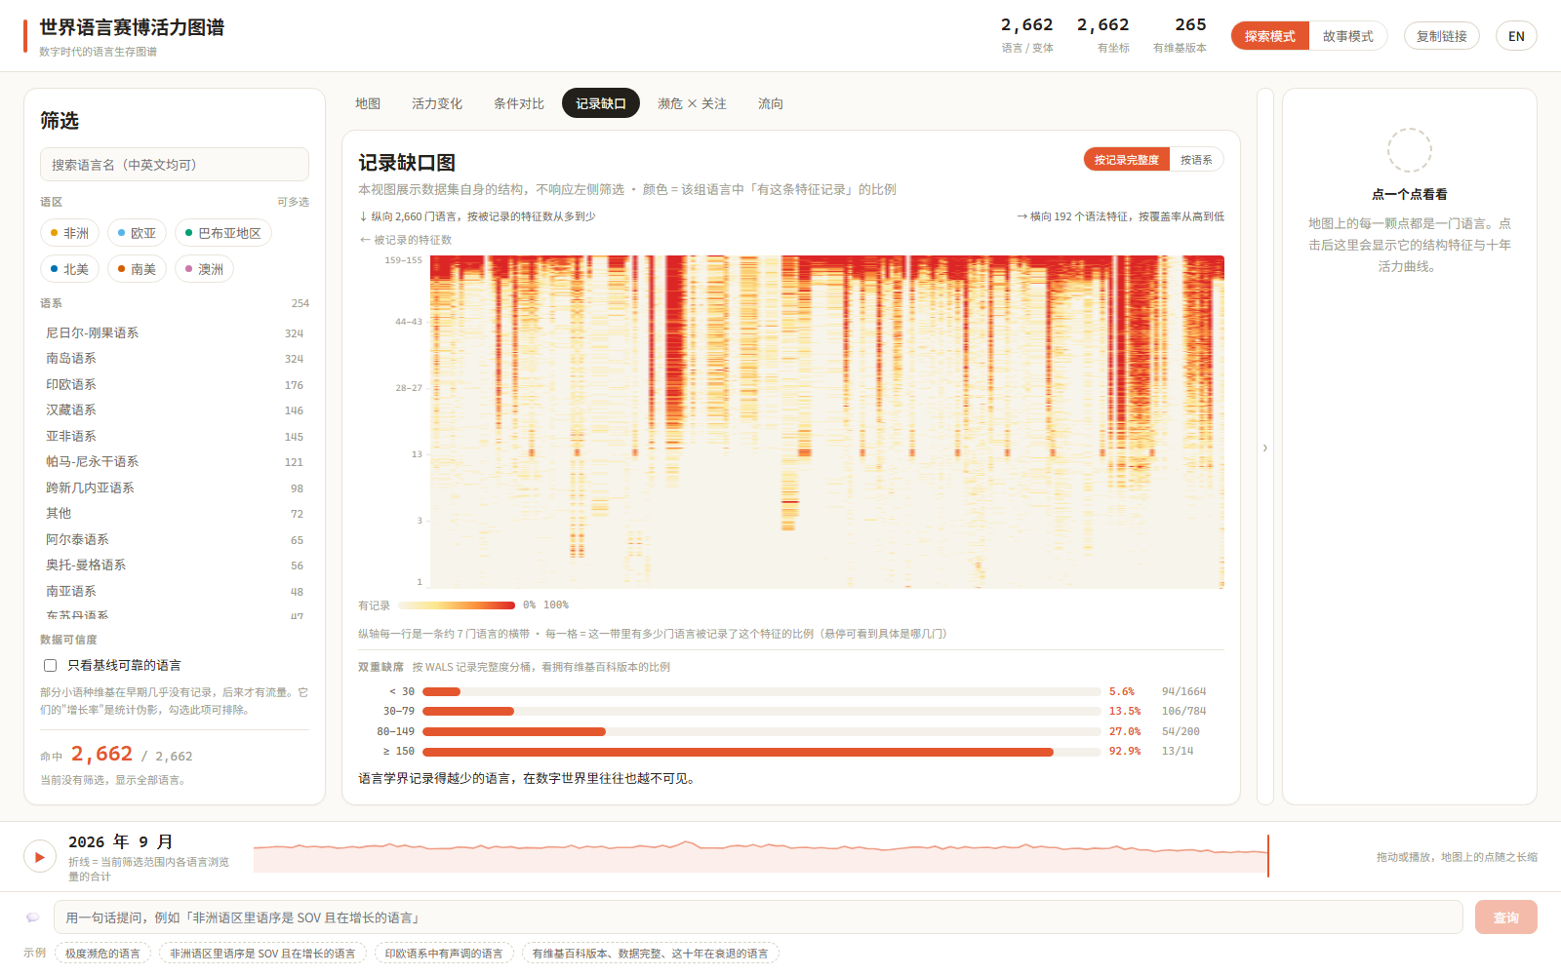
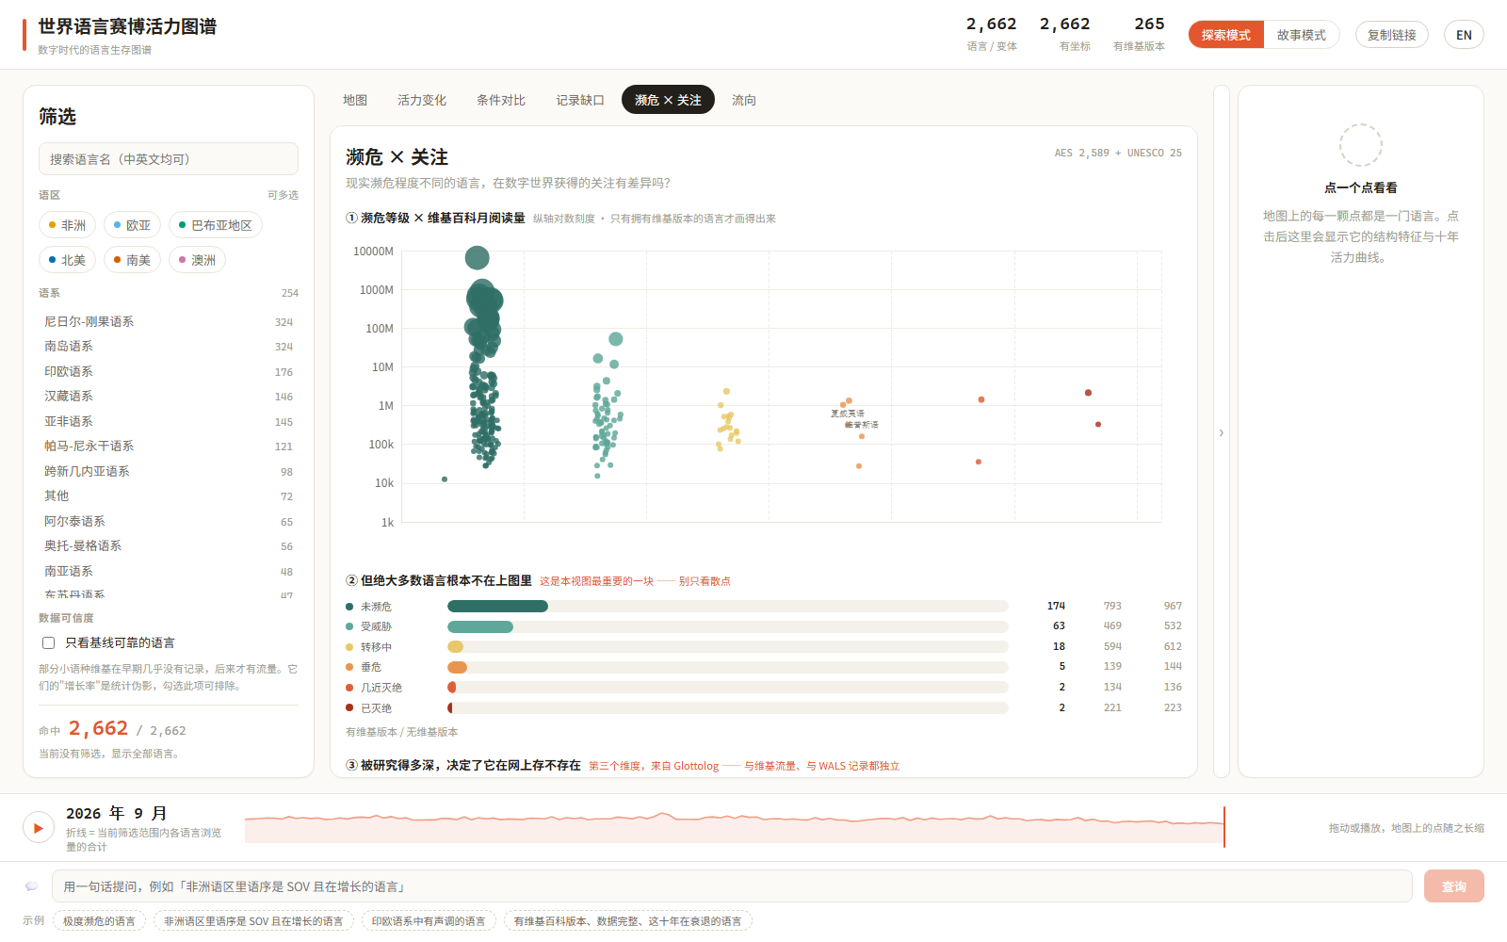
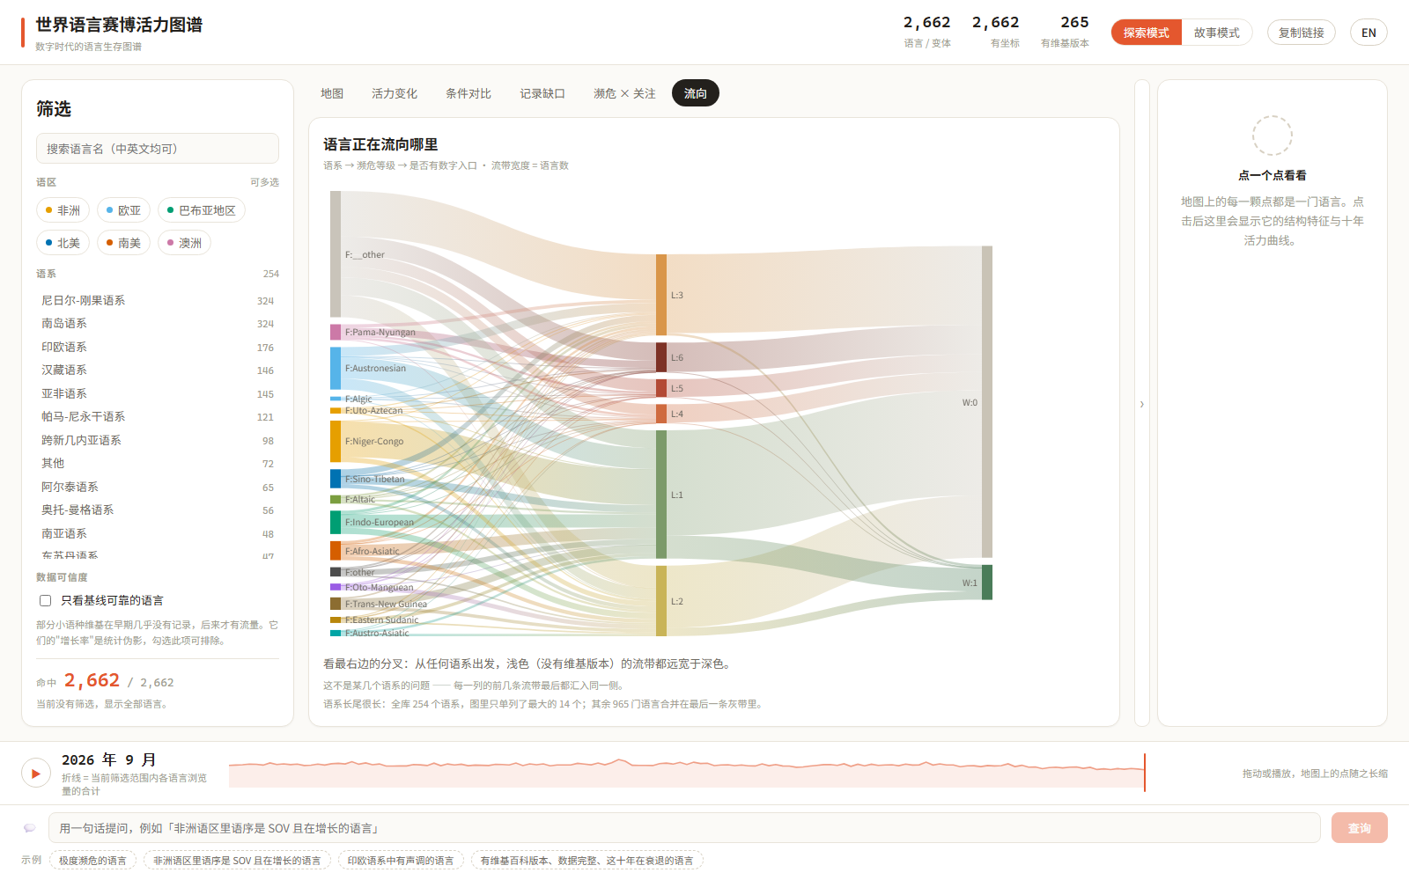
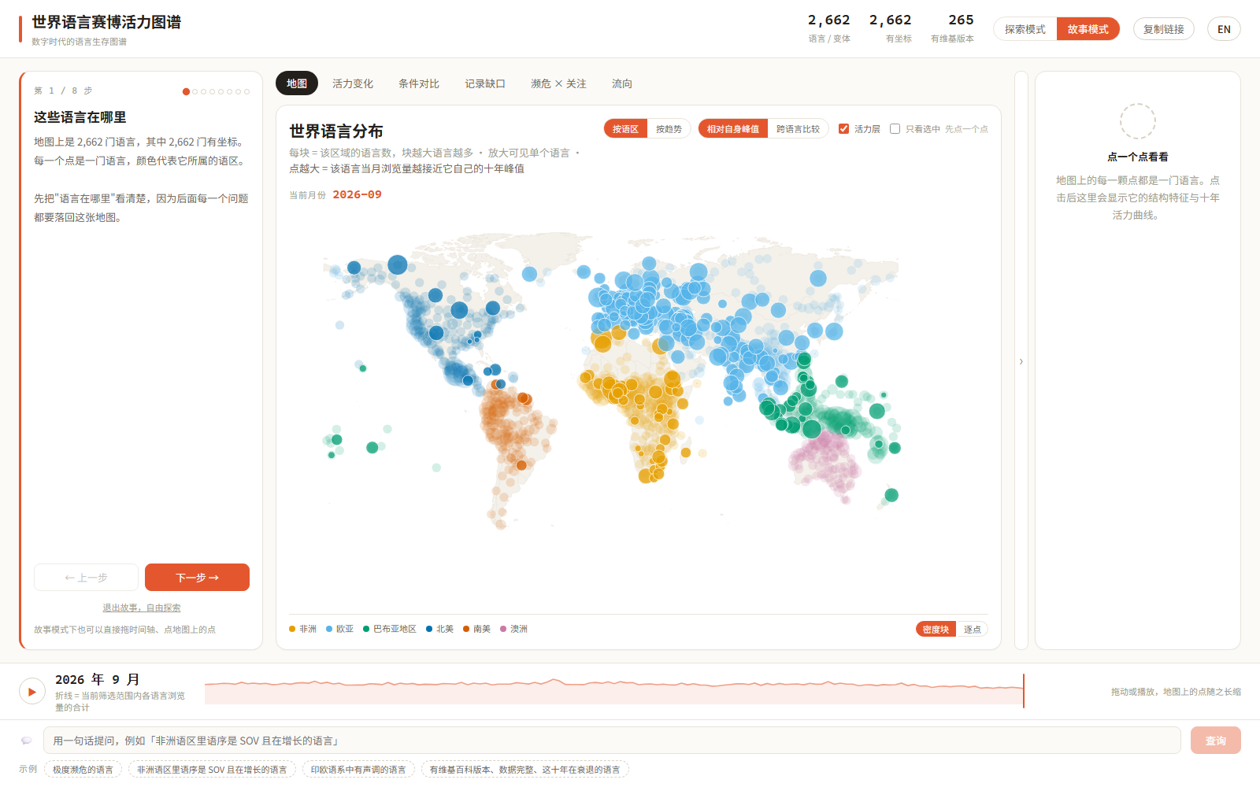
共用一个状态仓库，任一处筛选全局同步
六个视图，一条论证链
地图 · 在哪与谁还活着
活力变化 · 谁在退
记录缺口 · 数据有多不可靠
濒危 × 关注 · 两种活力
流向 · 往哪边走
故事模式 · 8 步引导
二、数据与系统
12
Notes:
六个视图共用一个状态仓库，任一处筛选全局同步。地图回答在哪里，活力变化回答谁在退，条件对比回答结构不同的语言处境是否不同，记录缺口这张最特殊——它不展示语言，展示的是数据本身有多不可靠；濒危与关注回答两种活力是否一致；流向用桑基图回答语言正往哪一边走。这六个视图不是六张独立的图，而是同一条论证链上的六步。

Slide 13
03
三、视图与功能
七个视图一个一个讲：它们各自回答什么问题、怎么读
世界语言赛博活力图谱
13
Notes:
第三部分，把七个视图和它们承载的功能逐个讲一遍。

Slide 14
视图 · 记录缺口：把「数据缺口」本身做成可视化对象
先承认数据不完整，结论才站得住
15.0%
矩阵填充率
2,660 × 192 的矩阵只有 15% 的格子有值。
纵轴不是一门语言，而是约 7 门语言的一条横带。
同一列从上往下变浅，不是特征变了，
而是「能回答这个问题的语言越来越少」。
三、视图与功能
14
Notes:
第一个创新点，是我把数据缺口本身做成了可视化对象。多数可视化只展示数据，但这一张展示的是数据有多不可靠：WALS 的 2,660 乘 192 矩阵只有 15% 的格子有值。纵轴是语言按记录完整度排序后切成的 380 条横带，同一列从上往下变浅，不代表特征变了，而是能回答这个问题的语言越来越少。先把缺口摊开，后面的结论才站得住。

Slide 15
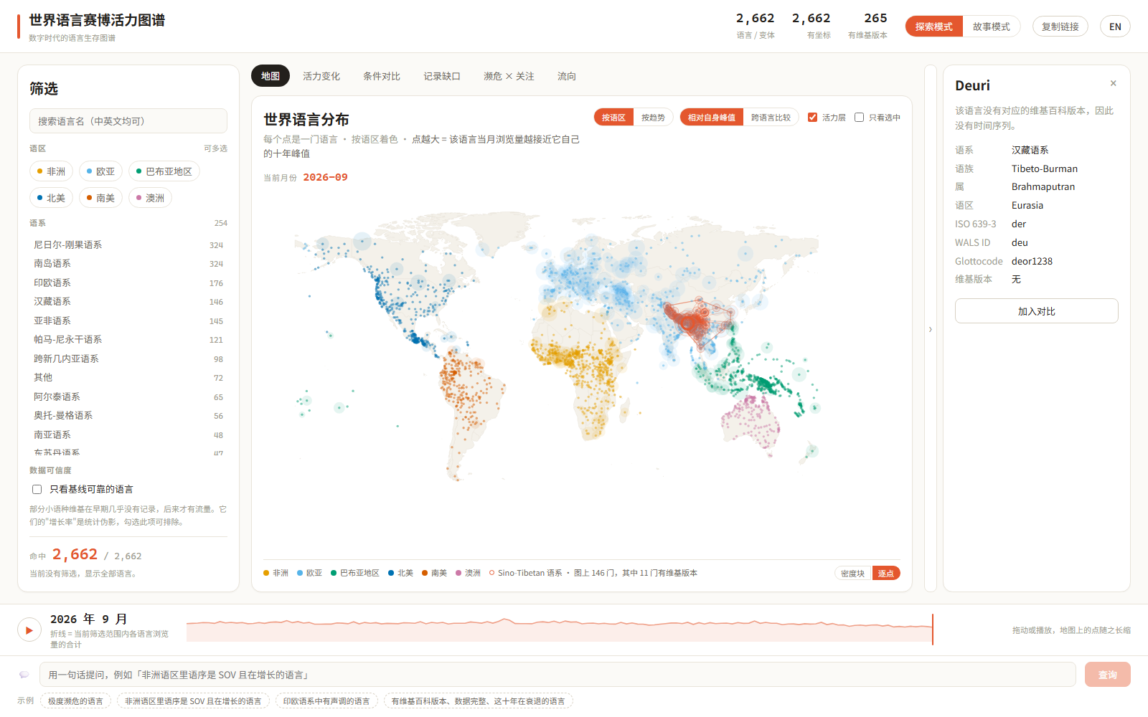
功能 · 语系星群：把「关系」落在同一个地理语境里
语系星群：选中一门语言，画出它的家族
选中任何一门语言，地图上立刻出现三样东西：
· 从它放射到同语系每一门语言的连线
· 该语系全部成员的外轮廓（凸包）
· 连线那头的浅色底圈 —— 既不盖住颜色编码，又能认出「这些是一家」
按需显现：默认不出现，所以没有增加视觉密度
三、视图与功能
15
Notes:
第二个创新点是语系星群。选中任何一门语言，地图上立刻画出它所在语系的所有成员连线、外轮廓，和连线那头的浅色底圈。关系维度通常要另起一张网络图，我把它直接落在同一个地理语境里，而且按需出现，不会让默认视图变密。

Slide 16
方法论 · 四套口径的秩相关检验
四套独立口径，交叉验证同一个结论
口径
从「最不受记录」到「记录最完整」的有维基比例
WALS 记录的特征数
5.6% → 92.9%
Glottolog 描写深度
0.0% → 17.6%
描写文献数
2.5% → 30.8%
AES / UNESCO 濒危等级
0.9% → 18.0%
秩相关检验：8 对关系全部同向且显著（|rho| = 0.05–0.32，最大 p 仅 0.023）
rho 不高恰恰有利：四套口径彼此独立、方向却一致，不是同一份数据的四次重复
三、视图与功能
16
Notes:
第三个创新点是方法论上的：四套独立口径交叉验证。WALS 记录的特征数，从 5.6% 到 92.9%；Glottolog 的描写深度，0 到 17.6%；描写文献数，2.5 到 30.8%；濒危等级，0.9 到 18%。四套口径、同一个方向。但光看图会被追问：你怎么知道是同向，不是你挑了四张看起来像的图？所以我对四套梯度两两算了 Spearman 秩相关：八对关系全部同向且统计显著，最大的 p 值也只有 0.023。有意思的是相关系数并不高，绝对值只在 0.05 到 0.32 之间。这一点恰恰有利 —— 如果 rho 高到 0.9，说明四套口径在量同一件事，交叉验证就退化成同一份数据量了四遍；正因为只有 0.05 到 0.32，才说明它们彼此独立、方向却一致，这才是独立证据的一致。

Slide 17
交互 · 三件交互
三件交互：一句话提问、故事模式、画面即链接
自然语言提问
一句话 → 结构化意图 → 写入状态仓库 → 全视图联动。本地规则优先（不联网可用），复杂问法交给大模型，返回严格 JSON，不让模型输出直接污染状态。
故事模式
8 步线性叙事，每步自动切换视图与筛选。文案里的数字全部实时计算 —— 数据一更新，它不会变成假话。
URL 状态分享
当前画面编码进地址栏，18 个字段。两个条件的链接只有 17 个字符：?area=Africa&end=5
三、视图与功能
17
Notes:
交互上做了三件：底部可以用一句话提问，本地规则优先、大模型兜底；故事模式把结论串成 8 步引导，文案里的数字全部实时计算，数据一更新它不会变成假话；以及当前画面可以编码进 URL 直接分享。

Slide 18
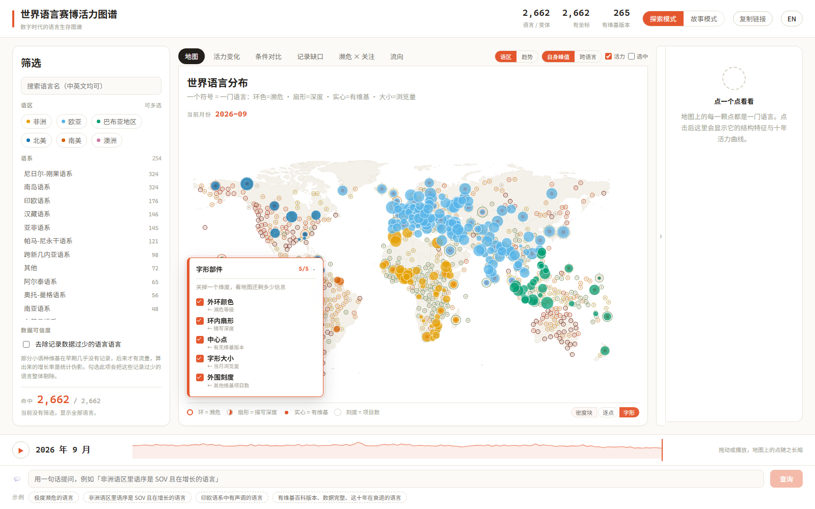
视图 · 复合字形
复合字形：一个符号装下五个维度
五个部件
外环颜色
濒危等级 AES 1–6
环内扇形
描写深度 1–5
中心点
是否有维基版本
字形大小
当月浏览量（对数）
外围刻度
其他维基项目 0–7
关掉的部件改用中性灰继续绘制 ——
「关掉这个维度」的代价因此看得见，
而不是看起来像渲染出错。
三、视图与功能
18
Notes:
这是一个符号装五个维度。逐点图一个点只能编码一个变量，所以我把它做成了复合字形：外环颜色是濒危等级，环内扇形是描写深度，中心点是它有没有维基版本，字的大小是当月浏览量，外围刻度是它除了维基百科还占着几个维基项目。左下角可以逐个关掉。注意关掉的部件不是消失，而是变成灰色继续画——这样你关掉一层，立刻能看到地图灰掉一片，这个维度承载了多少信息一目了然。

Slide 19
算法 · 屏幕空间贪心抽稀
2,662 个字形，怎么不糊成一片
1
排序
按「半径 × 不透明度」降序。越大越显眼的先占位，保证重要语言不会被旁边的小点挤掉。
2
落格
按屏幕坐标放进 26px 的哈希格。查位是 O(1)，不必让 2,662 个字形两两比较。
3
判冲突
插入前只查 3×3 邻域：与已放置字形距离小于半径和 × 0.82，就跳过并返回空 group。
4
判新一轮
抽稀后：字距拉开，大小层次保留
ECharts 每轮绘制都从 dataIndex 0 开始 —— 用它判定新一轮并清空占位表，不需要监听事件。
关键取舍：判定放在屏幕空间而不是经纬度 —— 缩放后字距自然拉开，抽稀自动放松，于是不必监听 roam，也就避开了「重绘与漫游动画打架导致地图错位」那个坑。
三、视图与功能
19
Notes:
这一页讲字形怎么不糊成一片。四个字：排、落、判、重。先按大小排序，重要的先占位；再按屏幕坐标落进 26 像素的哈希格；插入前只查周围九格，太挤就跳过；ECharts 每轮绘制都从第 0 个数据开始，用这个信号清空占位表，不用监听任何事件。为什么用屏幕坐标而不是经纬度：放大之后字距自然会拉开，抽稀就自动放松了，所以我完全不用管地图漫游 —— 之前正是因为重绘和漫游动画打架，地图才会错位。

Slide 20
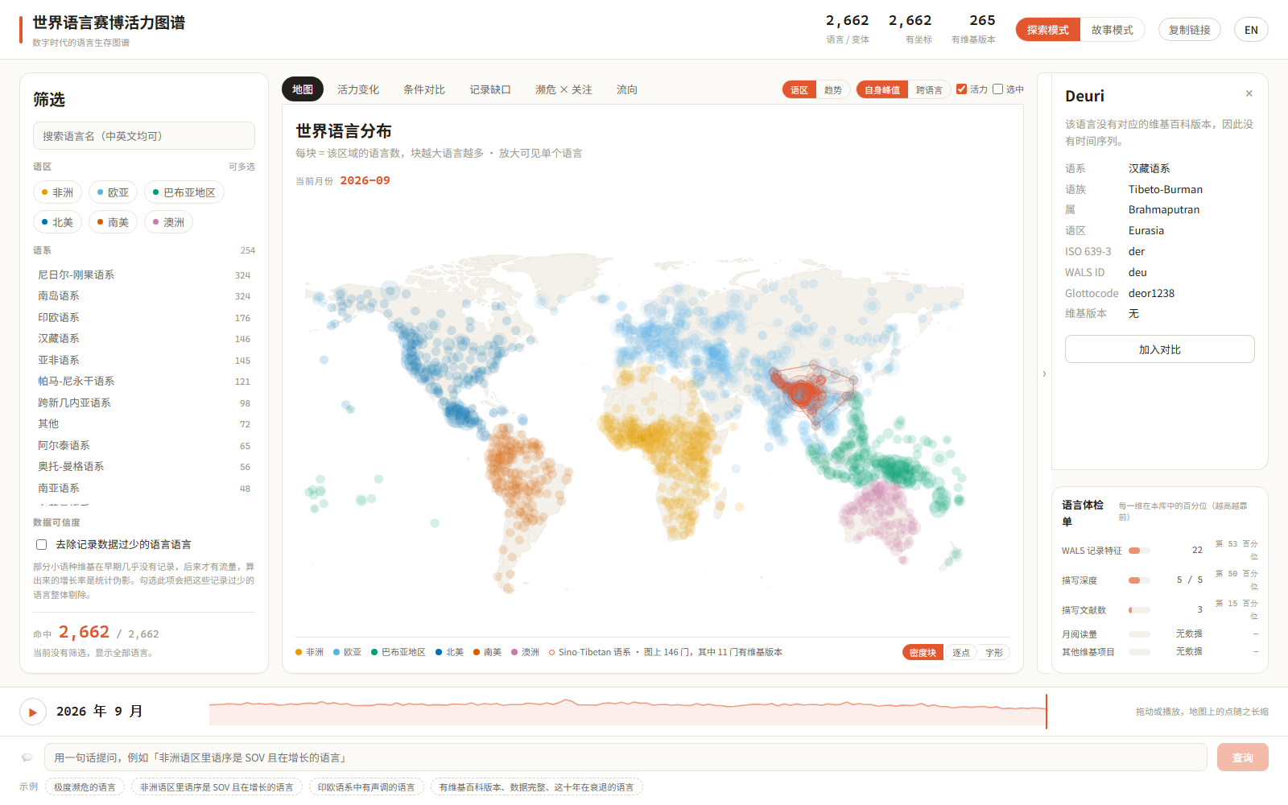
功能 · 语言体检单
语言体检单：把六个维度拉成百分位
为什么用百分位
原值没法比较 ——「月阅读 3,412 次」算多还是少？
百分位把它变成「在 2,662 门语言里排第几成」。
一处必须小心
每个维度只在**拥有该数据**的语言里算百分位。
浏览量只有 267 门有，若拿 2,662 当分母，几乎全部会被误判为后 10%。
它的真正用途是暴露反差：被研究得很透，却几乎没人读。
三、视图与功能
20
Notes:
选中一门语言，右边多出一块体检单，六个维度全部换算成百分位。为什么要百分位：原值没法比较，月阅读三千多次到底算多算少？百分位把位置说清楚了。这里有个坑：每个维度只能在有这份数据的语言里算百分位。浏览量只有 267 门语言有，要是拿全部 2,662 当分母，几乎所有语言都会被误判成垫底。它最有用的是暴露反差——被研究得非常透，却几乎没有人读。

Slide 21
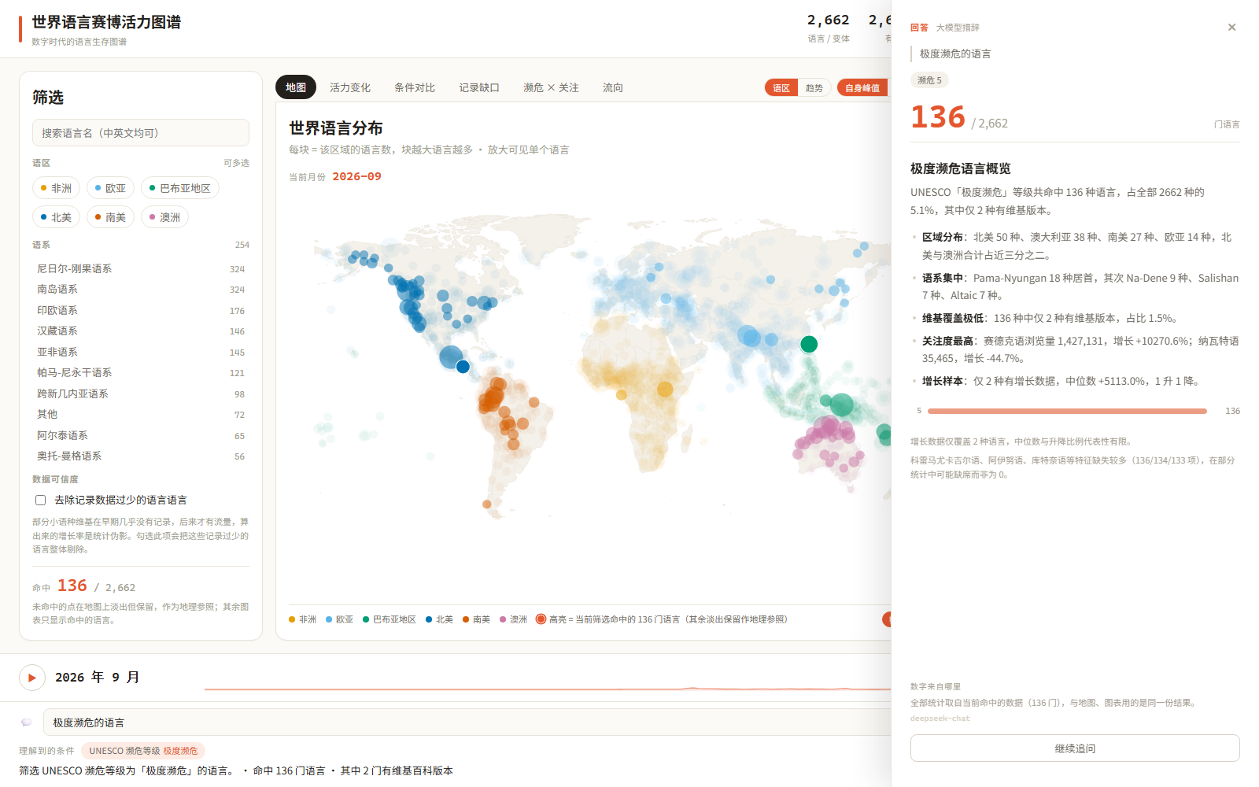
功能 · 大模型问答
大模型问答：检索留在前端，模型只负责措辞
三段职责
意图解析
话 → 筛选条件（可交模型）
检索
数出事实（永远在前端）
措辞
事实 → 句子（可交模型）
检索留在前端，答案里的数字与地图上的数字因此同源 —— 模型不知道数字从哪来，它只把证据说成人话。
三、视图与功能
21
Notes:
底部可以一句话提问。整条链路我拆成三段，并且刻意把中间那段留在前端：意图解析可以交给模型，检索永远在前端做，措辞再交回模型。为什么：这样答案里的每个数字和地图上的数字是同一个来源，模型压根不知道数字怎么来的，它只负责把算好的证据说成人话。所以就算模型说错，数字也不会错。没配密钥时用本地模板合成，链路一样跑得通。这一页的例子是「极度濒危的语言」，命中 136 门，答案里带口径说明和数据来源标注。

Slide 22
04
四、结论与展望
四条规律、两个小例子、三点不足
世界语言赛博活力图谱
22
Notes:
最后一部分：我从数据里读出了什么，哪里还不足。

Slide 23
结论 · 从数据里读出来的
四个结论，彼此互为证据
10.0%
数字留存率
15 / 15
缺席是全局性的
在 2,662 门有语法记录的语言里，只有 267 门拥有独立的维基百科版本，数字留存率约为一成。也就是说，语言研究最关注的这批对象当中，九成在互联网上没有属于自己的入口。
把语言按语系、地区与结构特征分别切开，数字缺席的比例都没有实质变化：语言数不少于二十的十五个语系无一例外，而濒危等级与语法记录完整度之间的秩相关仅 −0.045 —— 被记录得多不多、濒危不濒危，几乎是两件事。
8 / 8
四套数据判断一致
2 门
网络能让语言重生
WALS 的语法特征记录数、Glottolog 的描写深度、它的文献数量，以及 UNESCO 的濒危等级，这四套采集口径互不相干的资料，在判断「谁更活跃、谁更边缘」时方向一致，八对秩相关全部显著同向。
然而缺席并非宿命。濒危等级最高的那一档里仍有两门语言活在数字空间，它们的口语早已消亡，却在互联网上重新被人读、被人写 —— 这说明数字入口本身具有保护语言的可能。
四、结论与展望
23
Notes:
四个结论，它们互为证据。第一，数字留存率只有一成——两千六百多门有语法记录的语言里，只有二百六十七门有独立的维基百科版本。第二，这种缺席是全局性的：不管按语系、按地区、还是按结构特征切开，比例都没有实质变化，十五个语言数不少于二十的语系无一例外；濒危等级和语法记录完整度之间秩相关只有负零点零四五，说明被记录得多不多和濒危不濒危几乎是两件事。第三，我用四套互不相干的资料来判断语言活力——WALS 的语法特征记录数、Glottolog 的描写深度、Glottolog 的文献数量，还有 UNESCO 的濒危等级——它们在排序上方向一致，八对秩相关全部显著同向，所以这不是某一个数据源的偏差。第四，缺席不是宿命：最濒危那一档里仍有两门语言活在数字空间，说明数字入口本身有保护语言的可能。

Slide 24
两个例子 · 一个正向，一个反向
康沃尔语的复活，与塞德克语的假象
例一 · 网络确实能让一门语言重生
例二 · 反过来，指标自己也会骗人
康沃尔语 Cornish
塞德克语 Seediq: +10,270%
它的最后一位母语者于 1777 年去世，作为日常口语已经消失了两百多年。但在过去十年间，它的维基百科月阅读量从十万三千次上升到两百一十五万次，是原来的二十一倍。马恩岛语的轨迹几乎相同——最后一位母语者 1974 年，数字关注度一样在上升。这两门语言说明，口语层面的消亡并不等于彻底消失，只要有持续的书写与阅读，数字空间可以替它把生命延续下去。
这个数字看起来惊人，但它并不表示这门语言涨了一万倍。塞德克语在基线期的月阅读量只有个位数，任何一个月的小幅波动，都会被首尾比值放大到荒谬的量级。正因如此，我在筛选器里放了「去除记录数据过少的语言」这一项，默认把这批语言整体剔除；下一步则打算用趋势检验取代首尾比值，让「在增长」这个判断带上显著性。
还有一个只有自己翻数据才会发现的小坑：WALS 码 deu 在这份数据里指的是德乌里语（Deuri），而不是德语。WALS 码、Glottocode 与 ISO 639-3 三套体系撞码的情况不少，这也是清洗阶段最需要逐条核对的地方。
四、结论与展望
24
Notes:
再讲两个例子，一个是正向的，一个是反向的。康沃尔语的最后一位母语者 1777 年去世，作为日常口语已经消失两百多年，但过去十年，它的维基月阅读量从十万次涨到两百一十五万次，是原来的二十一倍；马恩岛语的轨迹几乎一样。这说明口语消亡不等于彻底消失。反过来看塞德克语，它的增长率是百分之一万零二百七十，看起来惊人，但它并不表示涨了一万倍——基线期月阅读量只有个位数，任何波动都会被首尾比值放大。所以我加了「去除记录数据过少的语言」这个开关，下一步想换成趋势检验。另外还有一个只有自己翻数据才会发现的小坑：WALS 码 d-e-u 在这份数据里是德乌里语，不是德语。

Slide 25
不足 · 和下一步
三处不足，以及它们各自的解法
覆盖面有限
目前的结论建立在 WALS 收录的 2,662 门有语法记录的变体之上，而世界上大约有七千种语言，因此「一成」这个比例不能直接外推。
接入 Glottolog 的全量语言与濒危语言名录，把覆盖推到七千门量级，再重算留存率。
只看到一个平台
维基百科只是互联网的一个切面，且阅读量容易被新闻事件与病毒式传播带动，用它代表整个数字空间存在风险。
扩展到视频平台与社交平台的语种标签，做多平台对照，检验结论是否稳健。
增长率的算法偏粗
现在用首尾比值衡量变化，对基线过小的语言会严重失真，塞德克语就是例子。
改用 Mann–Kendall 趋势检验配合 Sen 斜率，让「在增长」变成带显著性的判断。
这三条都不需要推倒重来：数据契约与视图层都保持不变，要换的只是数据源与计算方式，因此可以在现有系统上逐步替换。
四、结论与展望
25
Notes:
不足有三处，我主动说。第一是覆盖面，结论只建立在 WALS 收录的两千六百多门上，世界上大约有七千种语言，所以「一成」不能直接外推。第二是只看到一个平台，维基百科只是互联网的一个切面，阅读量还容易被新闻事件带动。第三是增长率的算法偏粗，用首尾比值对基线小的语言会失真。对应的解法分别是：接全量 Glottolog、扩到多平台对照、换成 Mann-Kendall 趋势检验。这三条都不用推倒重来，因为数据契约和视图层不变，换的只是数据源与计算方式。

Slide 26
参考文献
数据、方法与设计依据
[1] Dryer M S, Haspelmath M (eds.). The World Atlas of Language Structures Online. 2013.
[2] Hammarström H, Forkel R, Haspelmath M, Bank S. Glottolog 5.0. 2024.
[3] UNESCO. Language Vitality and Endangerment. 2003.
[4] Wikimedia Foundation. Wikimedia REST API: Pageviews. 2026.
[5] Wikidata Query Service. Properties P1999, P279. 2026.
[6] Joshi P, Santy S, Budhiraja A, et al. The State and Fate of Linguistic Diversity. 2020.
[7] Ronen S, Gonçalves B, Hu K Z, et al. Links that speak. PNAS, 2014.
[8] Graham M, Hogan B, Straumann R K, Medhat A. Uneven geographies of Wikipedia. 2014.
[9] 陈为, 沈则潜, 陶煜波. 数据可视化. 电子工业出版社, 2013.
四、结论与展望
26
Notes:
参考文献。数据来自 WALS、Glottolog、UNESCO、维基媒体和 Wikidata，方法与设计参考了 Joshi 等人的语言多样性研究、Ronen 等人的网络语言学工作，以及陈为老师的数据可视化教材。

Slide 27
End
代码与数据全部开源
github.com/quvro/world-language-vitality-map
在线演示 http://127.0.0.1:5173/
谢谢老师，请提问
四、规律与结论
Notes:
我的报告到这里，请老师批评指正，谢谢。

